Slide 1

Вертикальное строение атмосферы
Глебов Максим Александрович РСБО-01-23

Slide 2
Введение

Slide 3

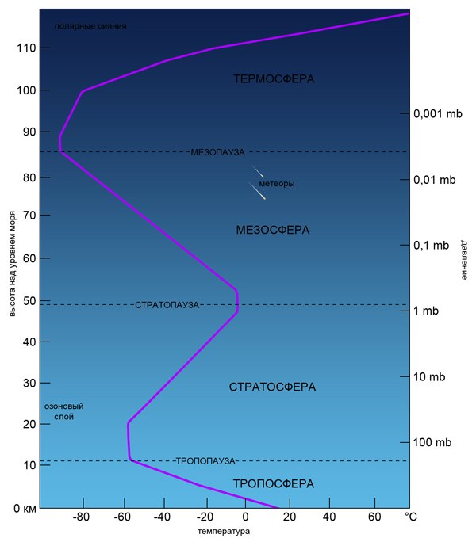
Определение вертикального строения атмосферы

Slide 4
Раздел 1: Тропосфера

Slide 5
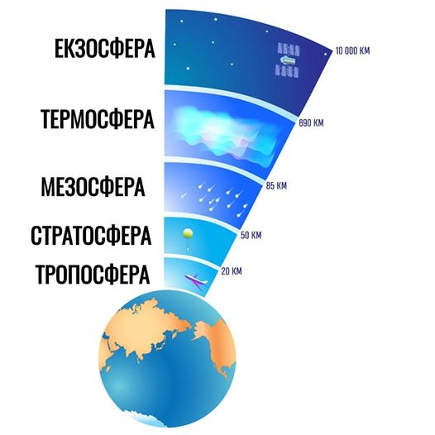
Описание тропосферы

Slide 6
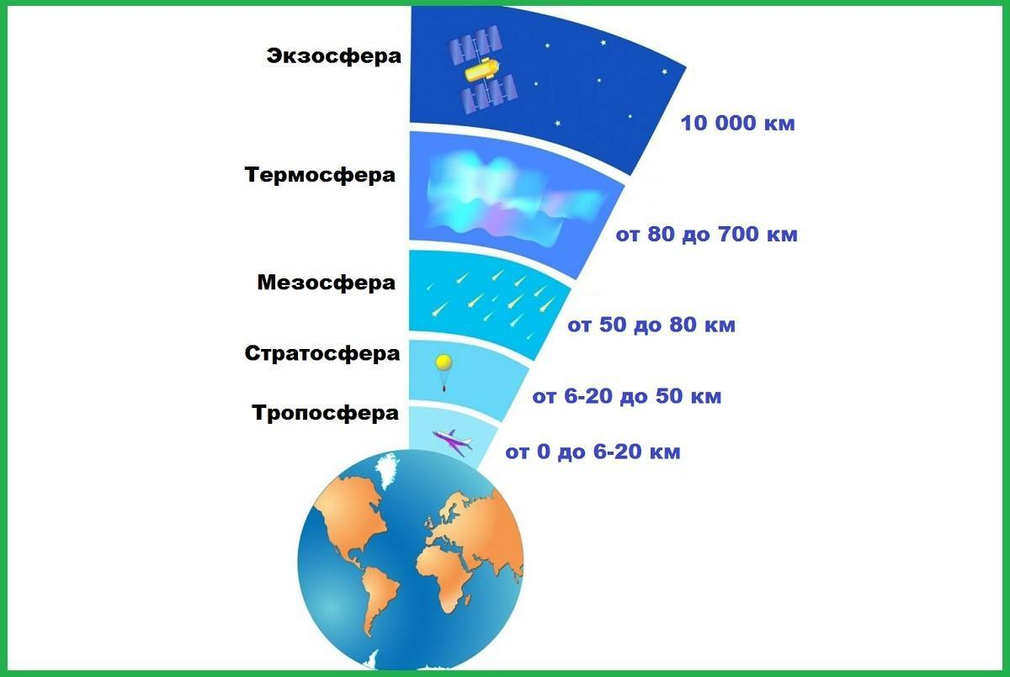
Характеристики тропосферы

Slide 7
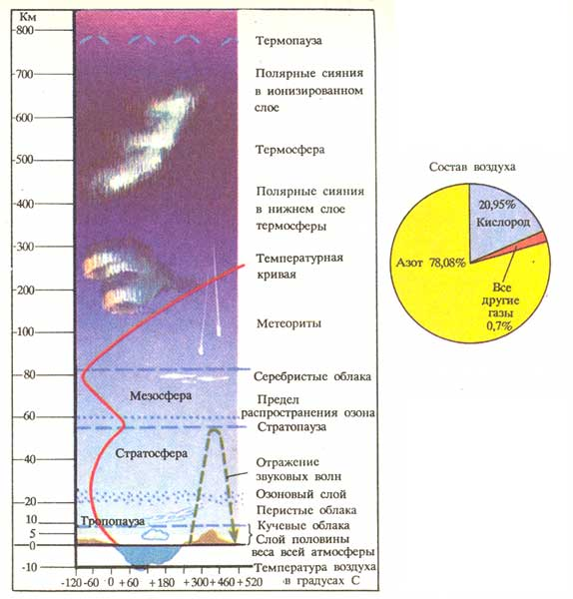
Функции тропосферы

Slide 8
Раздел 2: Стратосфера

Slide 9
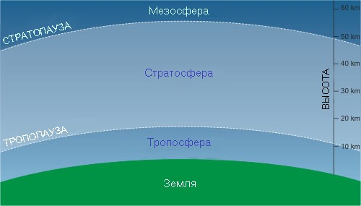
Описание стратосферы

Slide 10
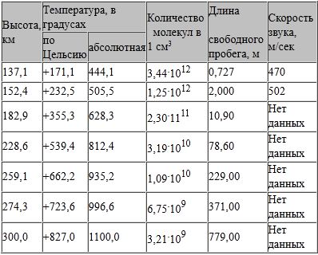
Характеристики стратосферы

Slide 11
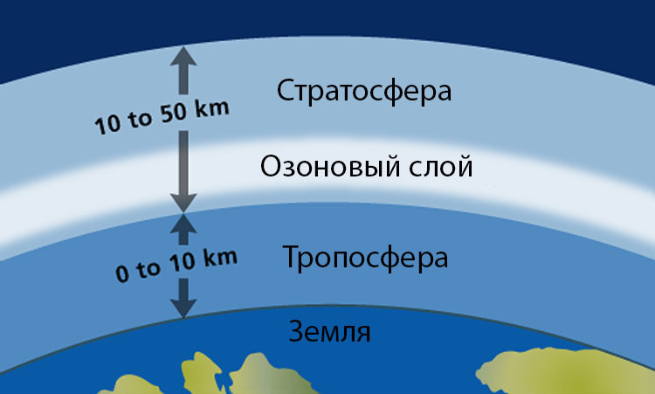
Озоновый слой

Slide 12
Раздел 3: Мезосфера

Slide 13
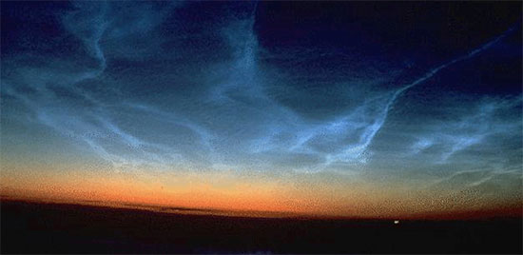
Описание мезосферы

Slide 14
Характеристики мезосферы

Slide 15
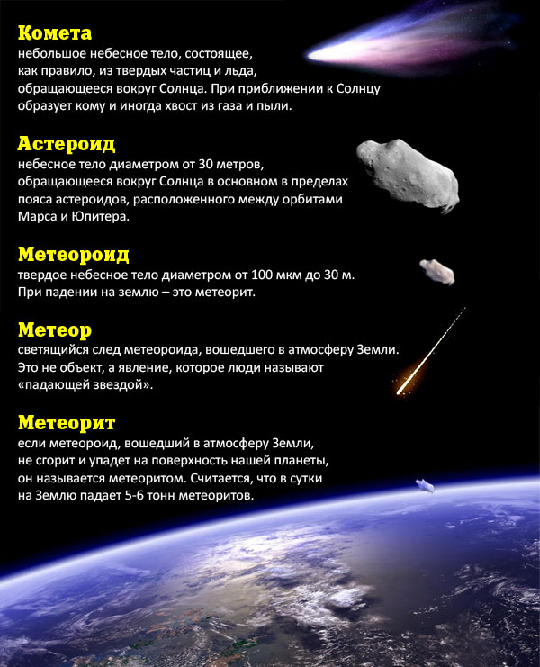
Метеоры и метеориты

Slide 16
Раздел 4: Термосфера

Slide 17
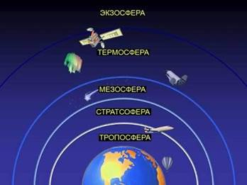
Описание термосферы

Slide 18
Характеристики термосферы

Slide 19
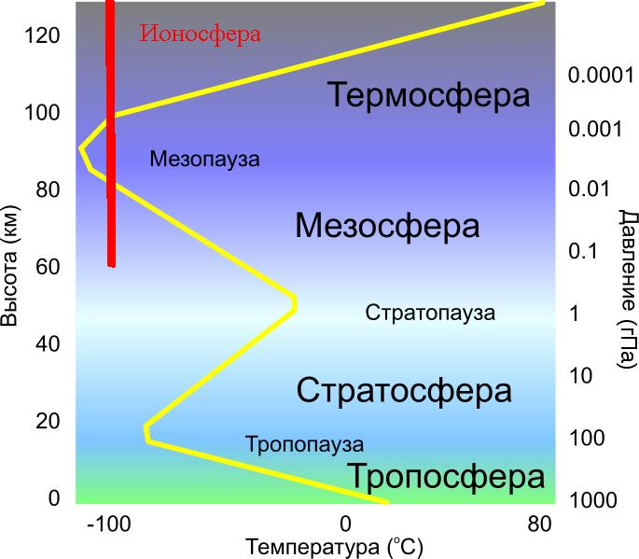
Ионосфера

Slide 20
Заключение

Slide 21
Выводы о вертикальном строении атмосферы

